Slide 1


UBND HUYÊN TIÊN LÃNG
TRƯỜNG MẦM NON TIÊN THANH
TRÒ CHƠI RUNG CHUÔNG VÀNG

Slide 2

BÉ HÃY TÌM HIỂU MỘT SỐ LOẠI PHƯƠNG TIỆN GIAO THÔNG BẰNG CÁCH TRẢ LỜI CÁC CÂU HỎI SAU

Slide 3

Câu 1
Ô tô, xe máy, xe đạp là phương
tiện giao thông đường gì?

Slide 4

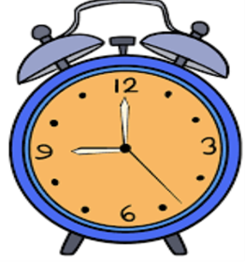
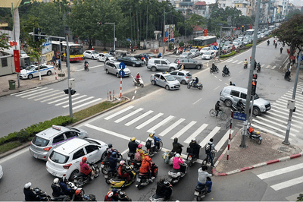
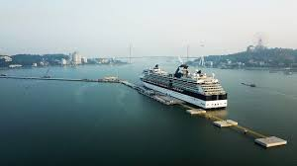
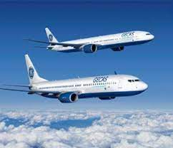

5
4
3
2
1
Hết giờ
1
2
3

Slide 5
Câu 2 Câu đố
“Mình đỏ như lửa
Bụng chứa đầy nước
Tôi chạy như bay
Thét vang đường phố
Nhà nào có lửa
Tôi dập tắt ngay
Ai gọi chữa cháy
Có ngay có ngay?

Slide 6
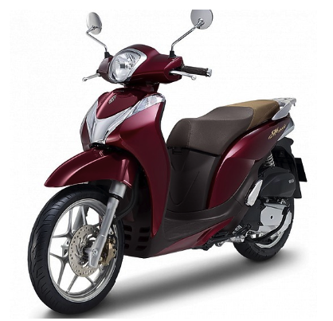
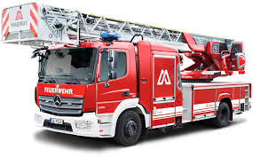
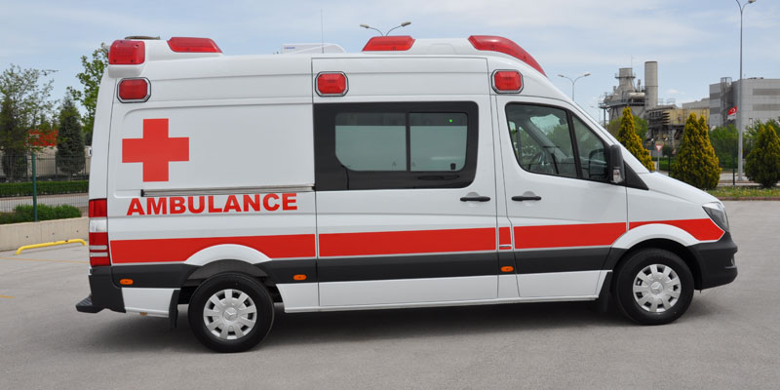
5
4
3
2
1
Hết giờ
1
2
3

Slide 7
Câu 3
Câu đố
“Xe gì chăm chỉ ngày đêm
Giữ thành phố sạch đong đầy yên vui ”

Slide 8
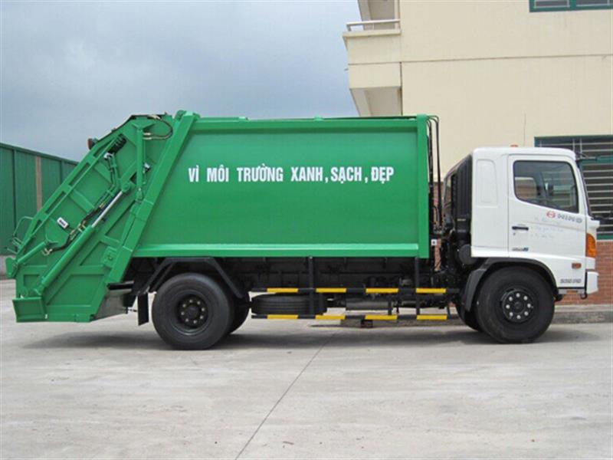
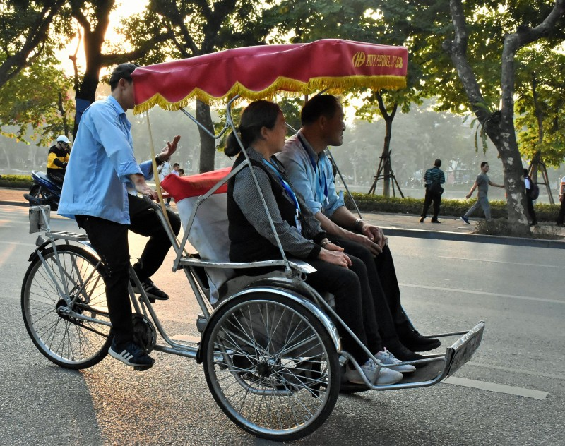
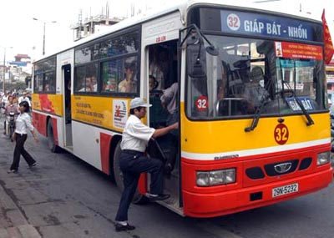
5
4
3
2
1
Hết giờ
1
2
3

Slide 9
Câu 4
Quan sát hình ảnh
Trong loại xe sau đây đâu
là xe cứu thương?

Slide 10
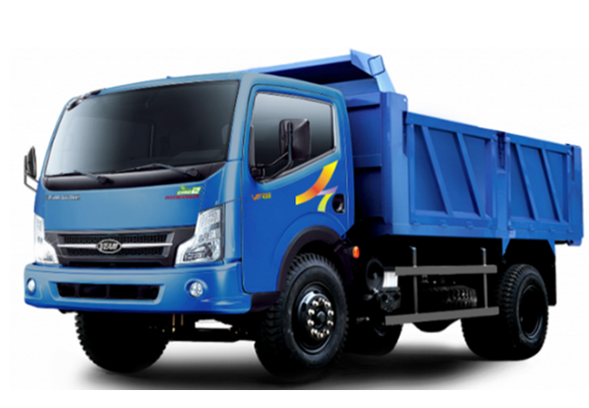
5
4
3
2
1
Hết giờ
1
2
3

Slide 11
Câu 5
Máy bay, khinh khí cầu, trực thăng là phương tiện giao thông đường gì?

Slide 12
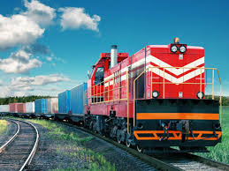
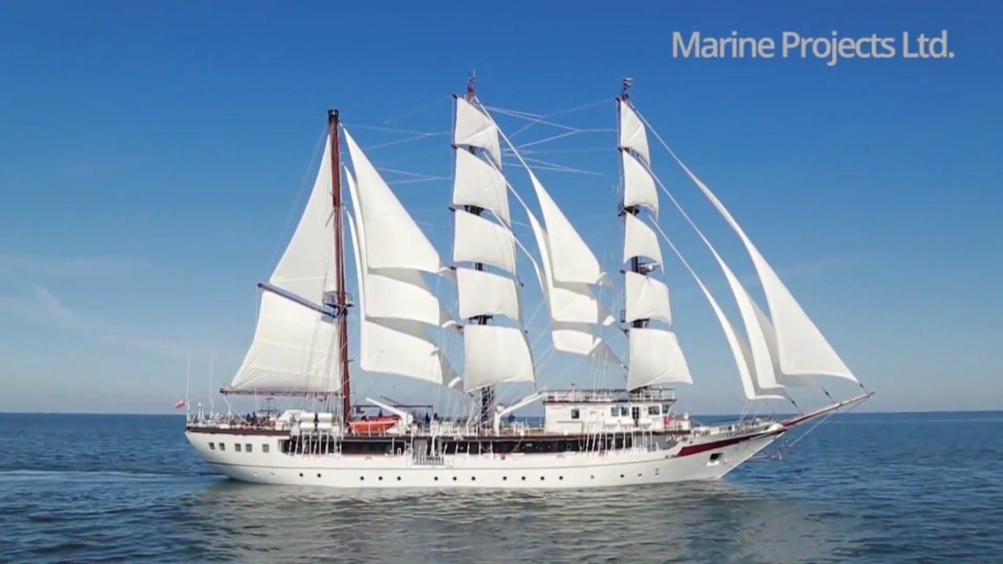
5
4
3
2
1
Hết giờ
1
2
3

Slide 13
Câu 6
Quan sát hình ảnh
Theo các con biển nào sau đây là biển cấm?

Slide 14

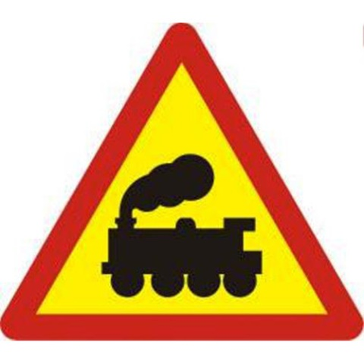
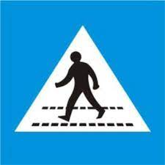
5
4
3
2
1
Hết giờ
1
2
3

Slide 15
Câu 7
Phương tiện giao thông nào sau đây được ưu tiên nhường đường khi tham gia giao thông?

Slide 16
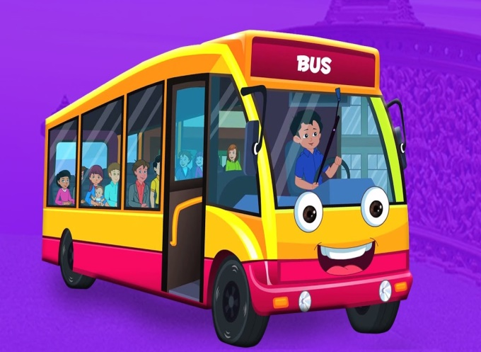
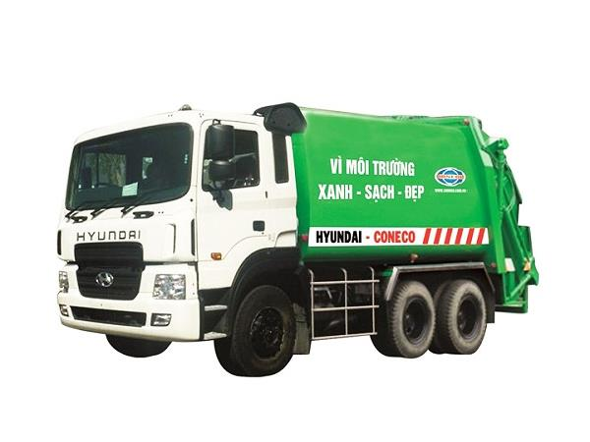
5
4
3
2
1
Hết giờ
3
1
2

Slide 17
Câu 8
Tàu hỏa là phương tiện giao thông đường gì?

Slide 18
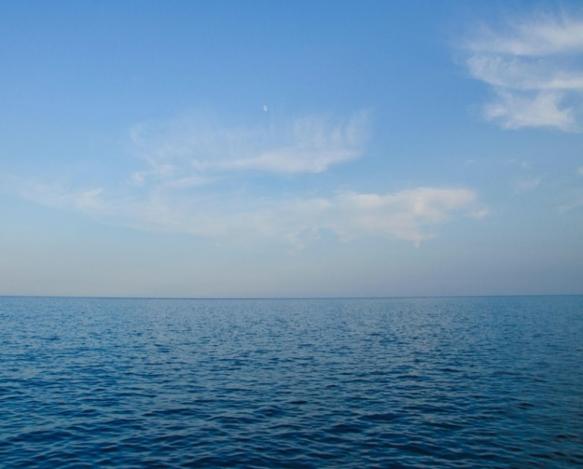
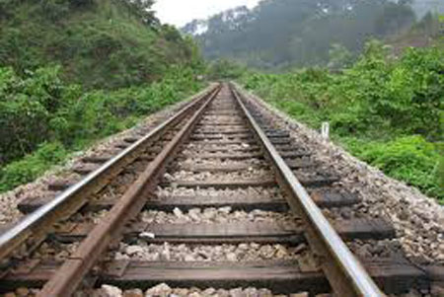

5
4
3
2
1
Hết giờ
1
2
3

Slide 19
Câu 9
Để đảm bảo an toàn khi vui chơi, các con nên chơi đùa ở đâu?

Slide 20
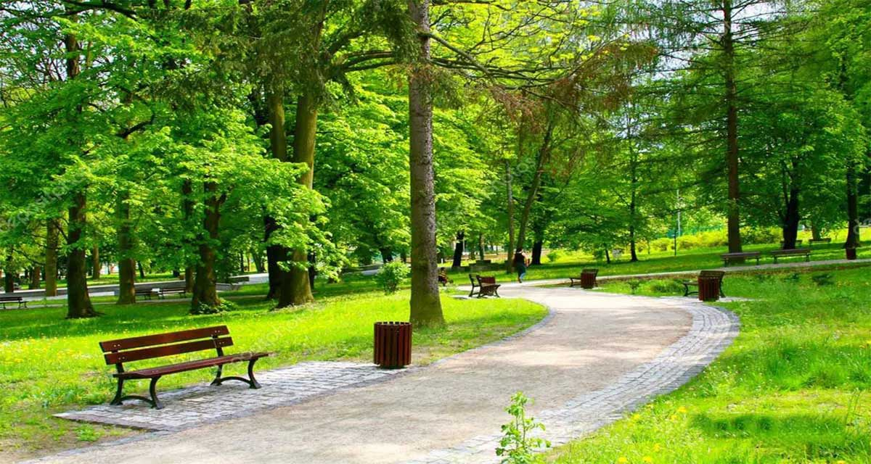
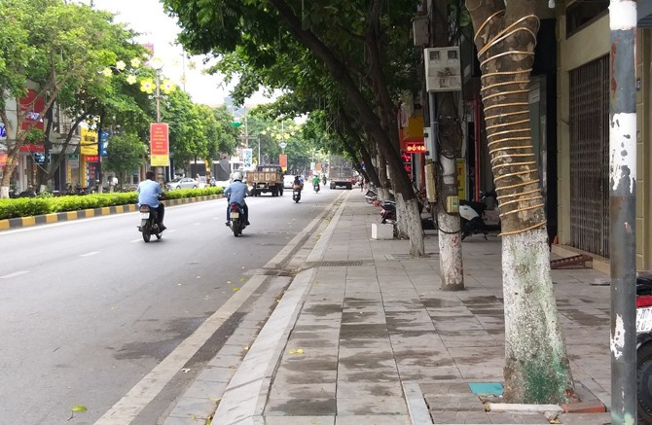
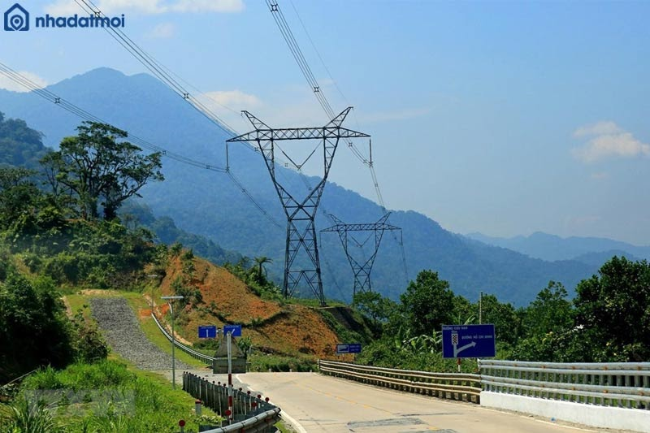
5
4
3
2
1
Hết giờ
1
2
3

Slide 21
Câu 10
Khi ngồi trên xe ô tô các con phải làm gì?

Slide 22
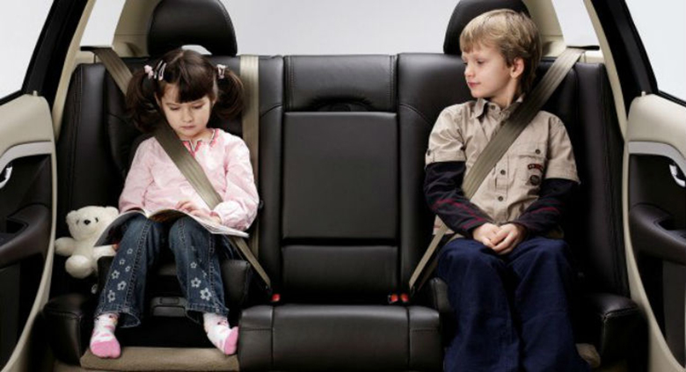
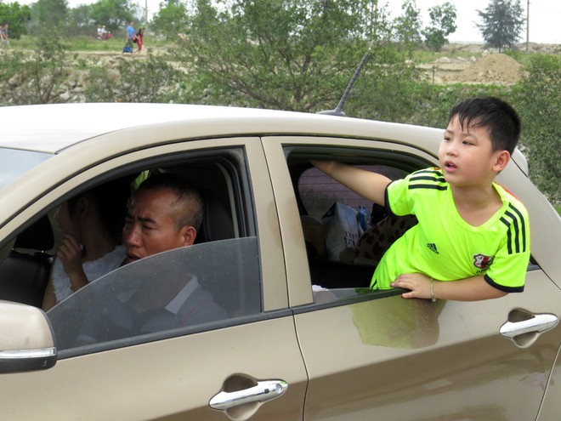
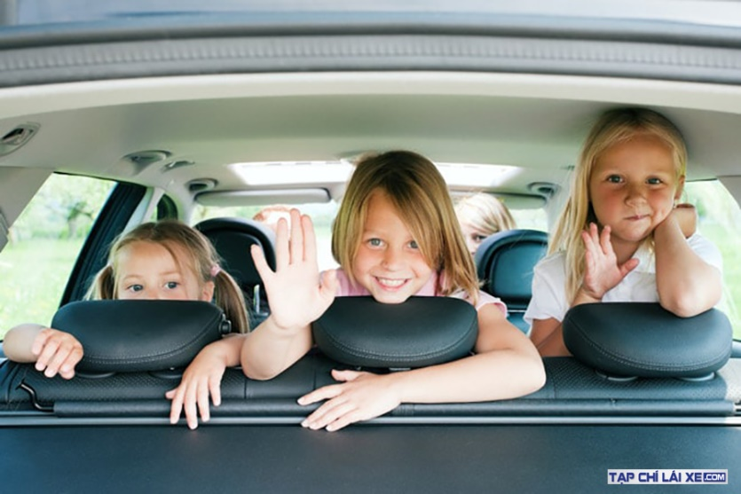
5
4
3
2
1
Hết giờ
1
2
3

Slide 23
Câu 11
Khi tín hiệu đèn giao thông màu gì bật sáng, thì các
PTGT phải dừng lại?

Slide 24



5
4
3
2
1
Hết giờ
1
2
3

Slide 25
Câu 12
Khi ngồi trên tàu, thuyền để đảm bảo an toàn bé nên lựa chọn?

Slide 26
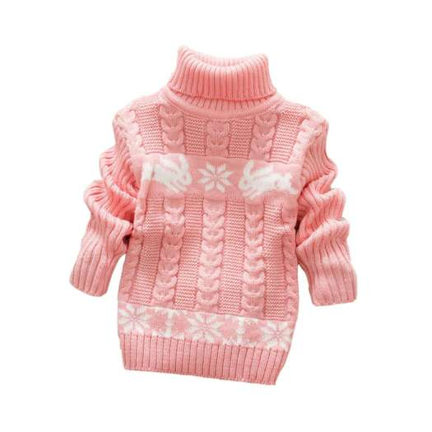
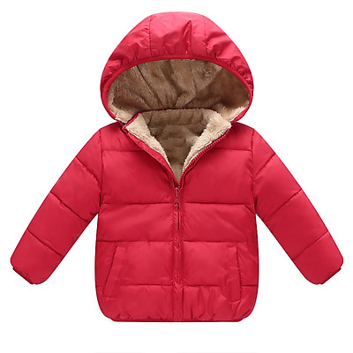
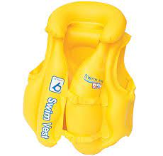
5
4
3
2
1
Hết giờ
1
2
3

Slide 27
Câu 13
Bé hãy cho biết đèn tín hiệu giao thông có màu gì thì các PTGT, người đi bộ được phép qua đường?

Slide 28
5
4
3
2
1
Hết giờ
2
3
1

Slide 29
Câu 14
Khi ngồi trên xe máy, bé phải đội loại mũ nào trong các loại mũ sau?

Slide 30
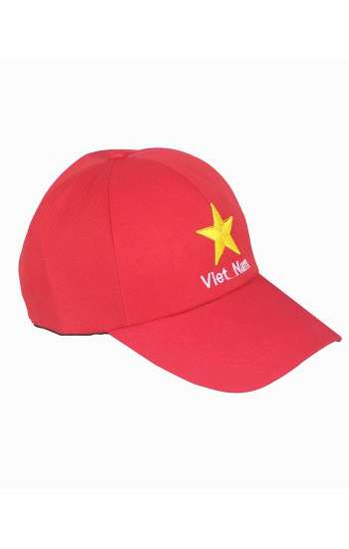
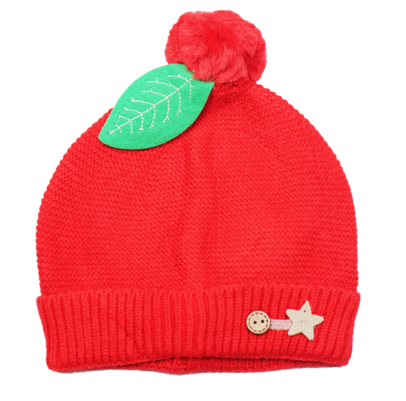
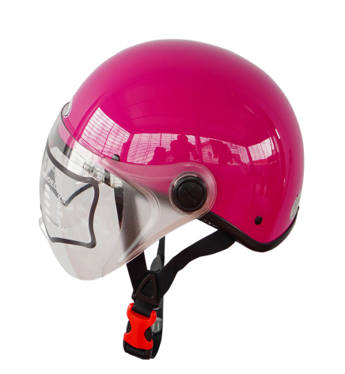
5
4
3
2
1
Hết giờ
1
2
3

Slide 31
Câu 15
Các con cần thắt dây an toàn và không thò đầu, thò tay ra ngoài khi ngồi PTGT nào?

Slide 32
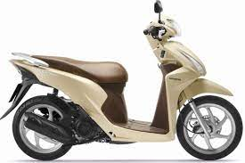
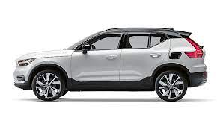
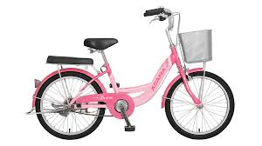
5
4
3
2
1
Hết giờ
1
2
3

Slide 33
Câu 16
Khi đi bộ trên đường phố có vỉa hè người đi bộ cần phải đi như thế nào?

Slide 34
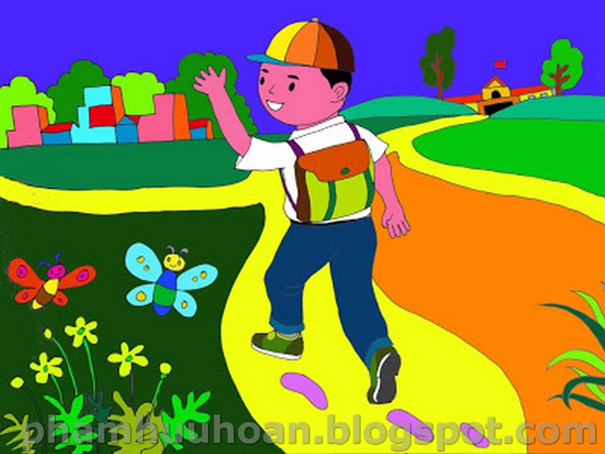
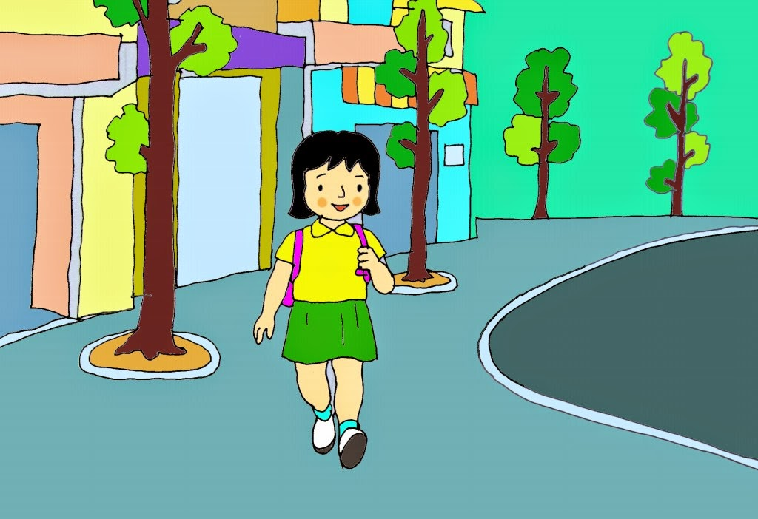
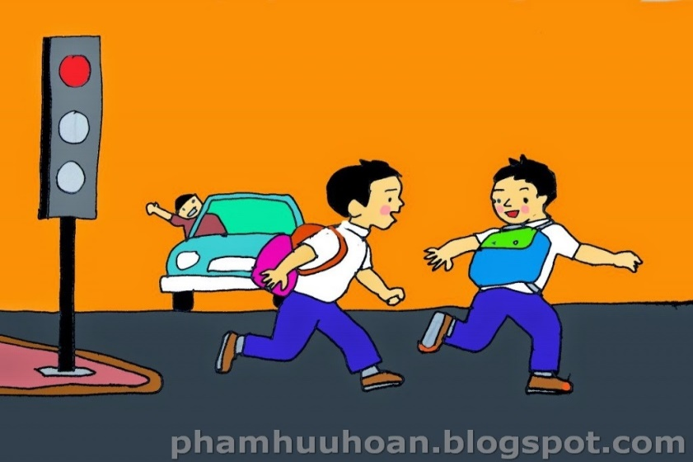
5
4
3
2
1
Hết giờ
1
2
3

Slide 35
Câu 17
Để đảm bảo an toàn khi người lớn chở bằng xe máy, con phải làm gì?

Slide 36
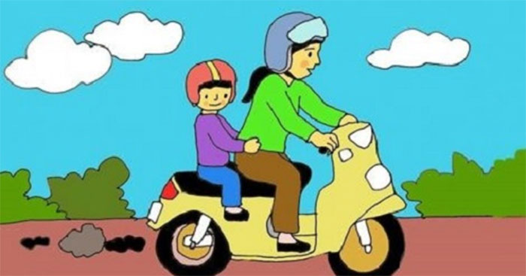
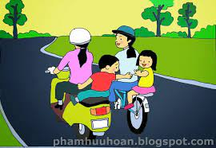
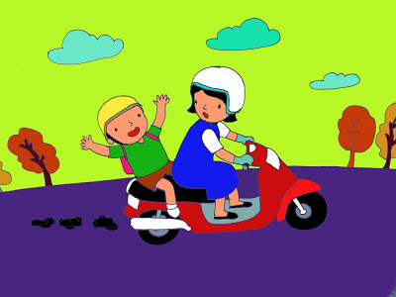
5
4
3
2
1
Hết giờ
1
2
3

Slide 37
Câu 18
Khi ngồi trên ô tô, xe khách, xe buýt các bé nên

Slide 38
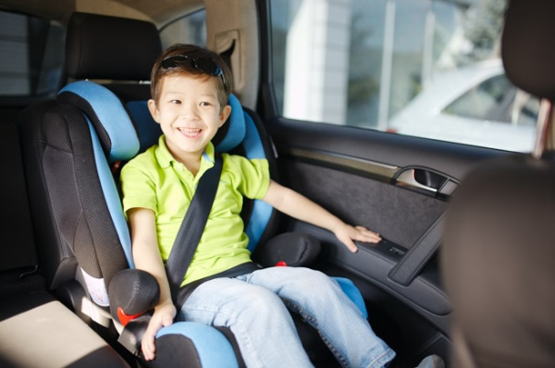
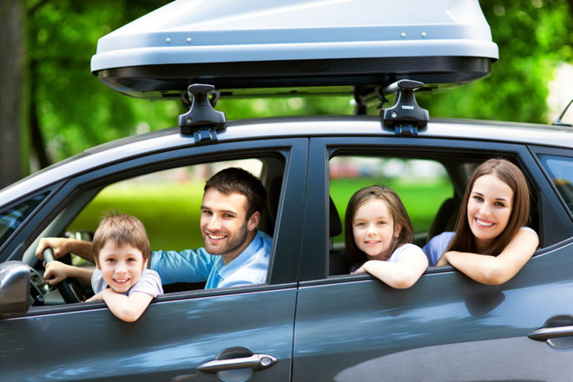
5
4
3
2
1
Hết giờ
1
2
3

Slide 39
Câu 19
Hành vi nào dưới đây gây nguy hiểm cho người tham gia giao thông?

Slide 40
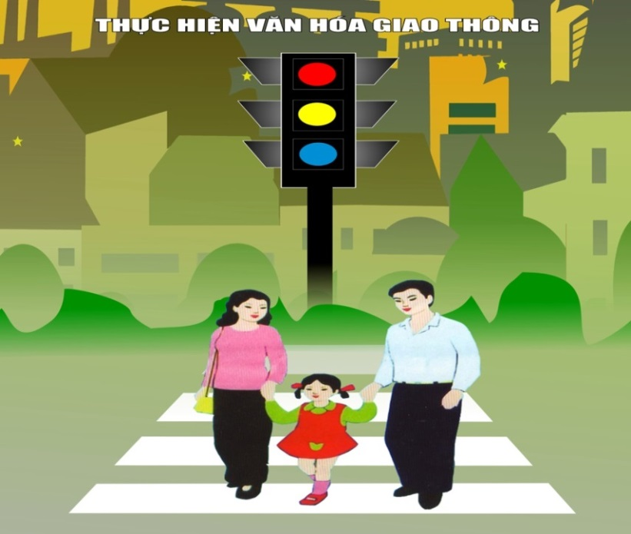
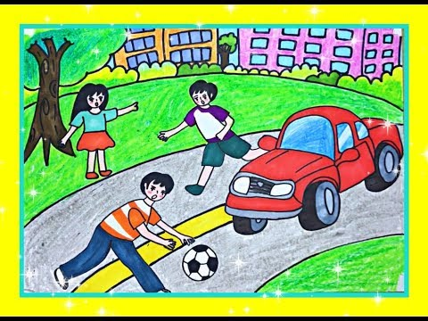
5
4
3
2
1
Hết giờ
1
2
3

Slide 41
Câu 20
Đèn tín hiệu giao thông có mấy màu?

Slide 42
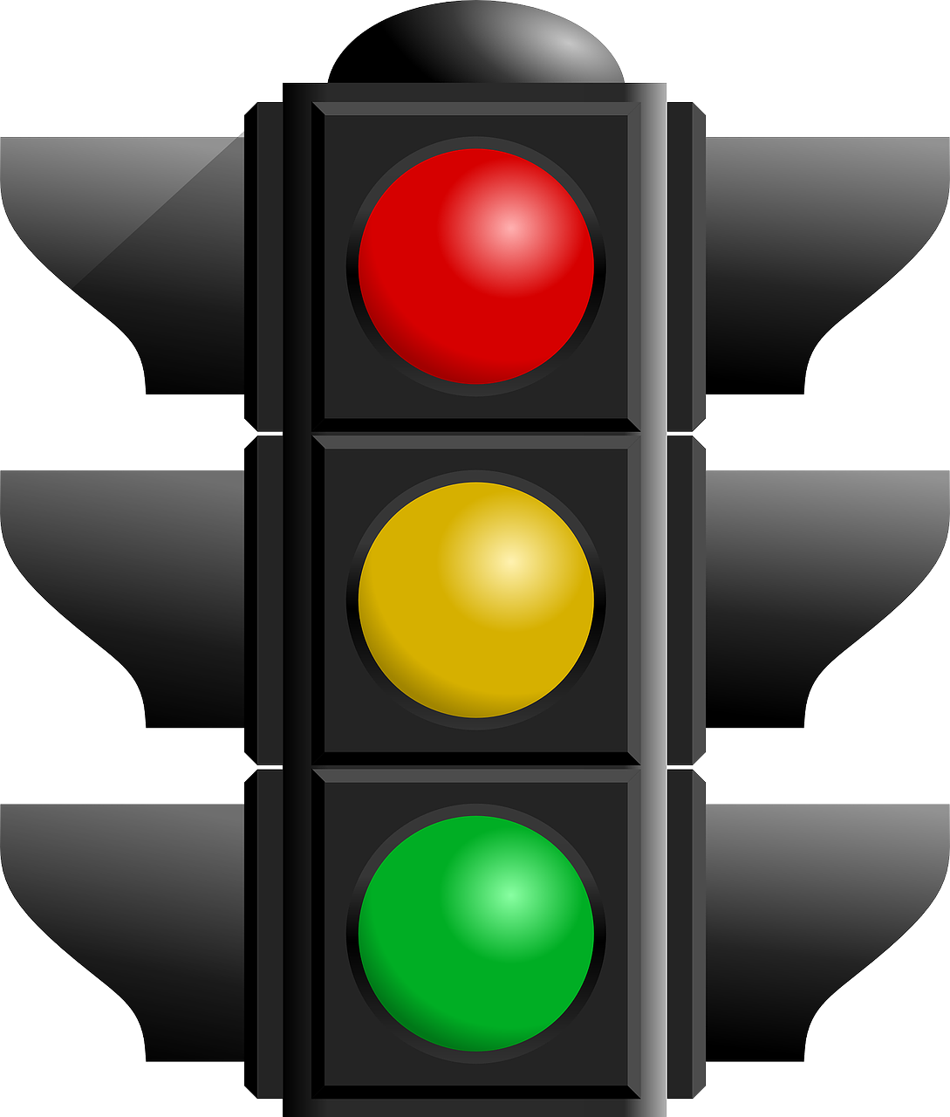
5
4
3
2
1
Hết giờ
1
2
3

Slide 43
Câu 21
Khi tham gia giao thông hình ảnh nào sau đây là không an toàn, gây nguy hiểm?

Slide 44
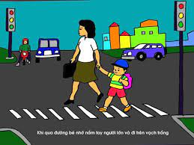
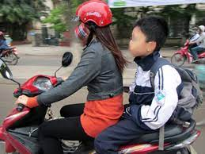
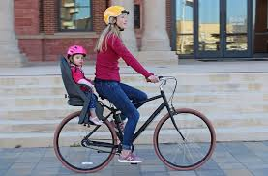
5
4
3
2
1
Hết giờ
1
2
3

Slide 45
Câu 22
Theo bé hành động nào sau đây
Khi tham gia giao thông là đúng?

Slide 46
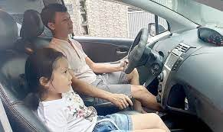
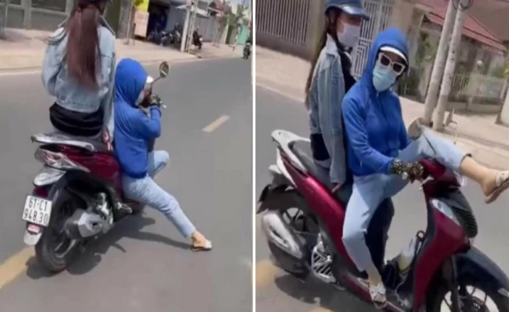

5
4
3
2
1
Hết giờ
1
2
3

Slide 47
Câu 23
Bé hãy cho biết đâu là biển báo cấm ô tô?

Slide 48



5
4
3
2
1
Hết giờ
1
2
3

Slide 49
Câu 24
Hãy cho biết biển nào là biển
cấm rẽ phải?

Slide 50


5
4
3
2
1
Hết giờ
1
2
3

Slide 51
Câu 25
Khi lên xuống ô tô Bé phải làm gì?

Slide 52



5
4
3
2
1
Hết giờ
1
2
3

Slide 53
Câu 26
Khi tham gia giao thông bằng xe máy trên đường phải làm gì?

Slide 54



Hết giờ
1
2
5
4
3
1
2
3

Slide 55
Câu 27
Bé hãy cho biết hình ảnh
nào của người đi xe đạp
không an toàn?

Slide 56



5
4
3
2
1
Hết giờ
1
2
3

Slide 57
Câu 28
Khi qua đường Bé nên

Slide 58



5
4
3
2
1
Hết giờ
1
2
3

Slide 59
Câu 29
Biển báo nào cấm xe đạp?

Slide 60



5
4
3
2
1
Hết giờ
1
2
3

Slide 61
Câu 30
Xe gì nhiệm vụ tuần tra
Giữ cho cuộc sống nhà nhà yên vui?

Slide 62



5
4
3
2
1
Hết giờ
1
2
3

